Slide 1
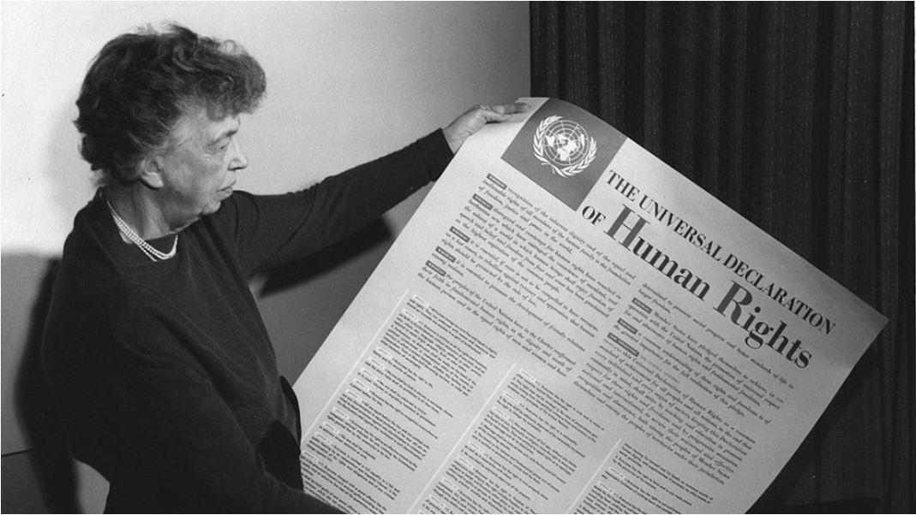
ΑΝΘΡΩΠΙΝΑ ΔΙΚΑΙΩΜΑΤΑ ΚΑΙ ΕΝΣΥΝΑΙΣΘΗΣΗ: ΑΝΤΙΜΕΤΩΠΙΖΟΝΤΑΣ ΤΟΝ ΡΑΤΣΙΣΜΟ

Slide 2
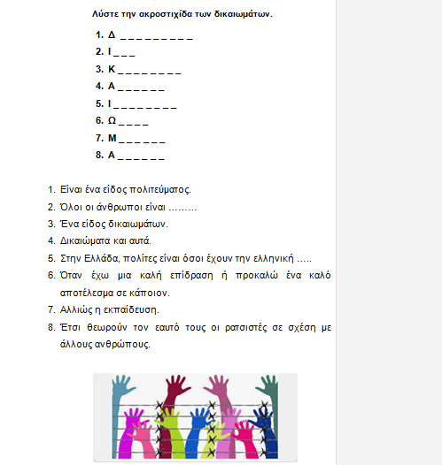
ΦΥΛΛΟ ΑΞΙΟΛΟΓΗΣΗΣ

Slide 3
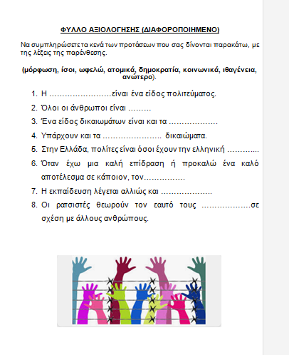
ΦΥΛΛΟ ΑΞΙΟΛΟΓΗΣΗΣ

Slide 4



ΠΩΣ ΤΑ ΠΗΓΑ;
Δημοκρατία
Ίσοι
Κοινωνικά
Ατομικά
Ιθαγένεια
Ωφελώ
Μόρφωση
Ανώτερο
0-1 ΛΑΘΗ 2-3 ΛΑΘΗ 4 ΚΑΙ ΠΑΝΩ ΛΑΘΗ

